Slide 1
PISA-TIMSS ÇALIŞMALARININ GETİRİLERİ

Slide 2
TEST GELİŞTİRME
Uluslararası literatürün ve madde tiplerinin yakından takip edilmesini sağlamaktadır.
Açıklanan madde tiplerinden yararlanılarak kullanılan madde tiplerinin geliştirilmesi, madde havuzlarının oluşturulması mümkündür.
GEREKLİ ÇALIŞMALAR YAPILIRSA Test geliştirme uygulamalarının kalitesinin arttırılmasını sağlayabilir.
Maddelerin hazırlanması sürecine uygulamanın 3-4 yıl öncesinden başlanmaktadır. Bütün maddeler hazırlandıktan sonra redaksiyonlardan ve lokal pilot uygulamalardan geçirilmektedir.

Slide 3
Maddenin ilk şekli hazırlandıktan sonra yürütülen bilişsel laboratuvar etkinlikler (cognitive laboratory activities):
1. Redaksiyon (Item panelling, item shredding or cognitive walkthrough): Madde yazarlarının da yer aldığı, maddenin öğrenci ve kodlayıcı perspektifinden değerlendirildiği süreçtir. Bu sürecin sonunda genellikle madde revize edilir. Köklü değişiklikler gerektiğinde madde yeniden değerlendirilir.
2. Görüşmeler (Cognitive interviews): Bireysel ya da grup öğrenci görüşmeleri için birçok soru birimi hazırlanır. Sesli düşünme metotlarıyla öğrencilerle bireysel ve grup görüşmeleri yapılarak öğrencilerin maddelerle uğraşırken kullandığı stratejiler ve düşünce süreçleri belirlenmeye çalışılır ve gerekli düzeltmeler yapılır. Bu süreçte özellikle soru ifadelerinin netleştirilmesine ve muhtemel öğrenci cevaplarına göre kodlama rehberlerinin geliştirilmesine yardımcı olunmaktadır.

Slide 4
3. Yerel Pilot Uygulama (Pre-trial testing – cognitive comparison studies): Maddeler geliştirildiği ülkedeki bazı okulların birkaç sınıfında 15 yaş grubu öğrencilere uygulanır. Bu pilot uygulama sonucunda elde edilen istatistiksel veriler ile maddelerin işlerliği ve bağıl madde güçlüğü belirlenir ve kodlama rehberleri daha detaylı bir şekilde geliştirilir. İşlemeyen maddeler çıkartılır.
4. Uluslararası Kontrol: Önceki işlemler farklı kültürlerden gelen meslektaşların oluşturduğu bir test
geliştirme ekibi tarafından yürütülür. Farklı kültürlerden gelen öğrenciler ile görüşmeler yapılır ve
uluslararası okullarda pilot uygulamalar yapılır. İstatistiksel çalışmalar yapılır. Kodlama rehberleri
geliştirilir.

Slide 5
EĞİTİM TEKNOLOJİLERİNE KATKISI
Türkiye’de Problem Çözme alanında yapılan interaktif ve açık uçlu soruların yer aldığı en geniş kapsamlı Bilgisayar Tabanlı Değerlendirme çalışması ilk defa PISA 2012 de gerçekleştirilmiştir.
Uluslararası projelerde kullanılan bilgisayar tabanlı değerlendirmeler yurt içinde yapılan çalışmalara örnek olmaktadır.
ABİDE de karşılaşılan online kodlama çalışmaları PISA uygulamalarına benzemektedir.

Slide 6
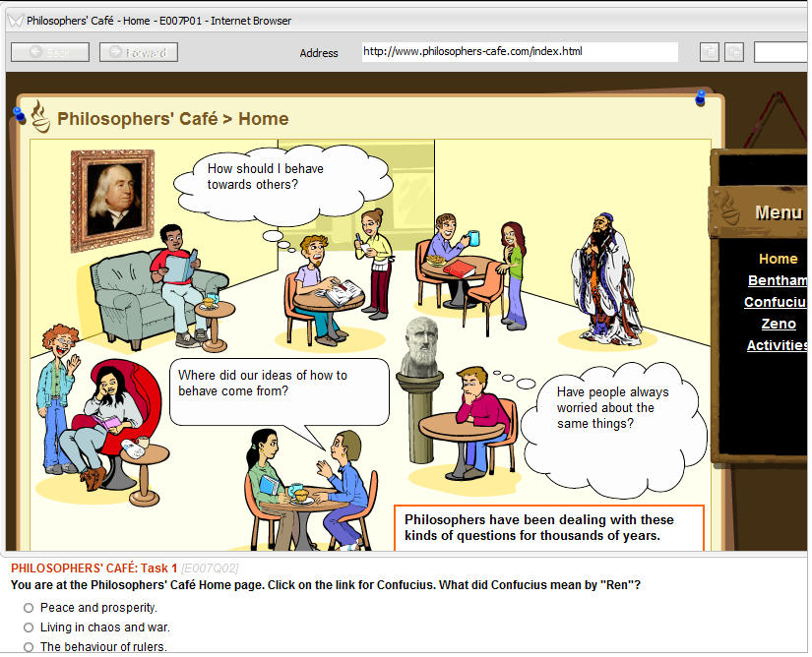
Notes:
Türkiye bu alanda BTD ye katılmamaktadır.
Soruda Yandaki bağlantı tuşlarından biri olan (Conficius)’ a tıklanması ve açılan pencerede karşılaşılan «Ren» kelimesiyle Conficius’un ne demek istediğidir.
5 şıklı bir çoktan seçmeli olan bu sorunun cevabı Diğer insanlara karşı nazik olma(4. seçenektir )

Slide 7
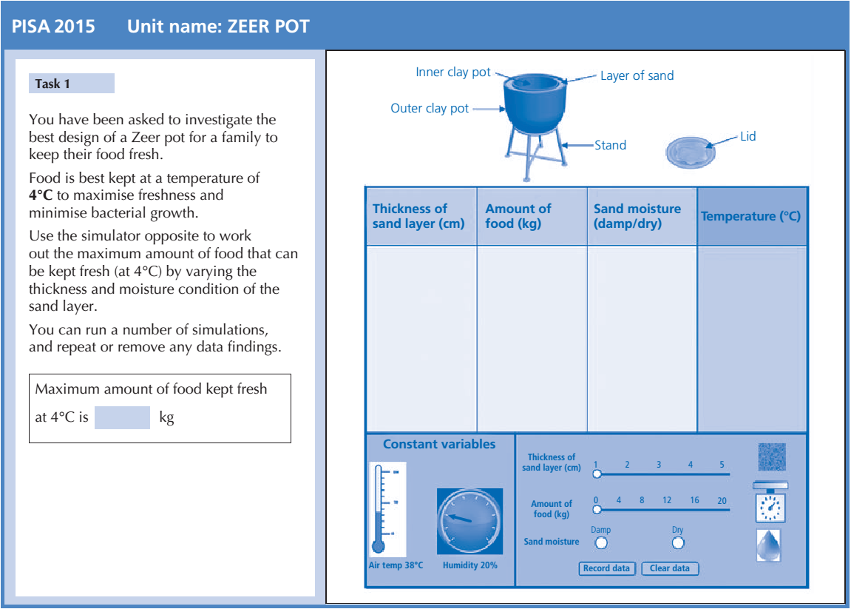

Slide 8
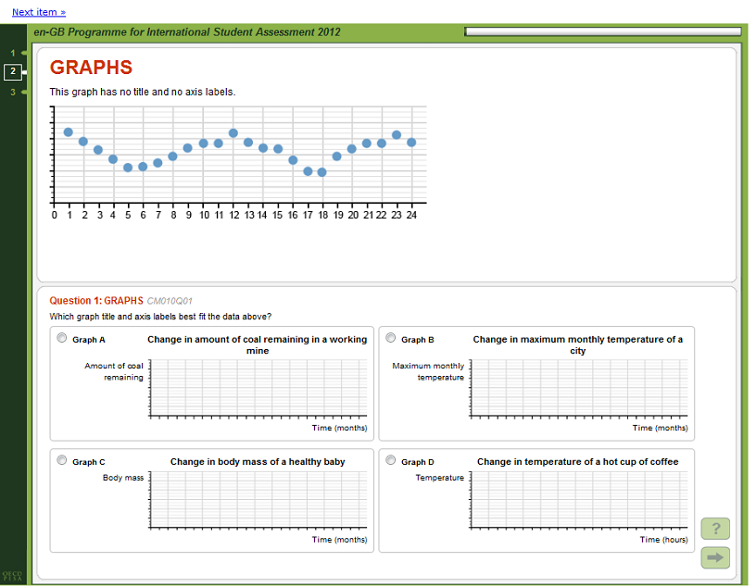
Notes:
Matematik alanında ülkemiz öğrencilerinin zayıf olduğu tablo ve grafik yorumlama sorularından bir örnek yer almaktadır.
Verilen grafikte yatay ve düşey eksenlerin ne olabileceği çoktan seçmeli bir soruyla ölçülmeye çalışılmıştır.
Cevap B olarak açıklanmıştır. Çünkü grafik belli periyotlarla alçalıp yükselmektedir. B seçeneğinde Aylık en yüksek sıcaklık değeri düşey, ay olarak zaman yatay eksen olarak verilmiştir.
Diğer seçeneklerde ise sadece alçalan veya sadece yükselen değerler söz konusudur.

Slide 9
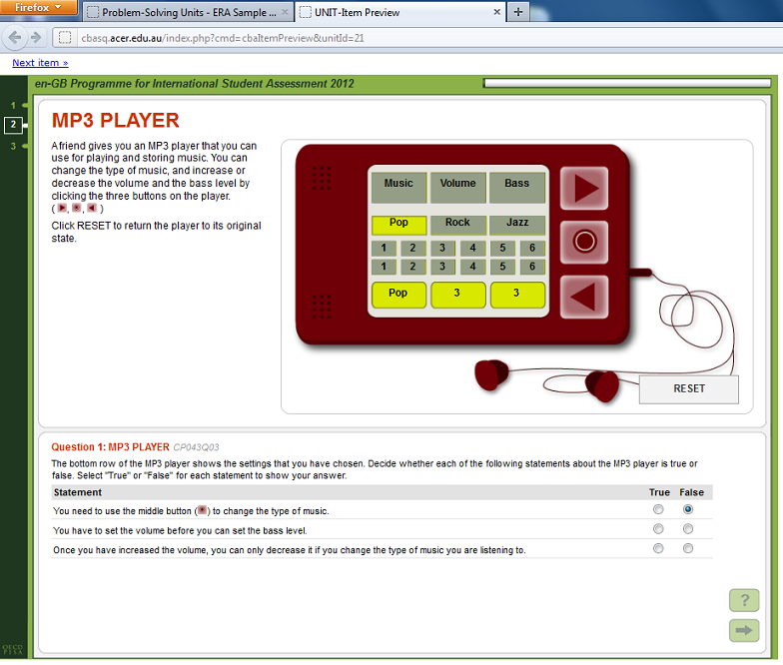
Aletin tuşları
Notes:
Bu Problem çözme sorusunda bir aletin çalışma prensibi ile ilgili bir doğru yanlış sorusu soruluyor.
Gerçek hayatta da karşılaşılan hangi düğmenin ne işe yaradığı veya istenilen bir değişikliğin nasıl yapılacağı doğru yanlış sorularıyla ölçülmeye çalışılyor.

Slide 10
BİLİMSEL ARAŞTIRMALARA KATKISI
Eğitim göstergelerinin çeşitliliği ve içerik açısından literatürdeki en kapsamlı araştırmalar arasındadırlar.
Ölçme ve değerlendirme alanında çalışan akademisyenlere zengin bir veri tabanı sunulmaktadır.
Ülke içindeki çalışmalara örnek olmaktadır. Özellikle nitelikli ölçme araçlarının geliştirilmesine katkıda bulunmaktadır.

Slide 11
SAĞLIKLI VE UZUN VADELİ POLİTİKALAR
Ulusal düzeyde DETAYLI ANALİZLER YAPILIRSA performans eğilimleri, düşük başarıya sebep olan faktörler tespit edilebilir ve başarıyı artırmak için etkili yaklaşımların belirlenmesi sağlanabilir.

Slide 12
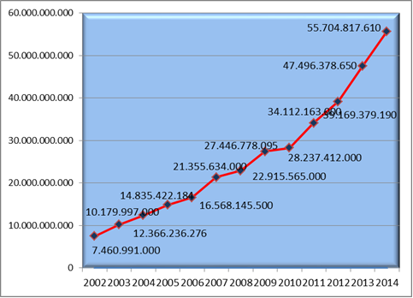
2002- 2012 yılları arasında bütçeden eğitime ayrılan payı gösteren yukarıdaki grafiğe göre, 2003-2012 yılları arasındaki PISA puan artışı ile eğitime ayrılan payın arttırılması arasında pozitif bir ilişki olduğu söylenebilir.
GENEL ANALİZLER
YETERLİ Mİ?

Slide 13
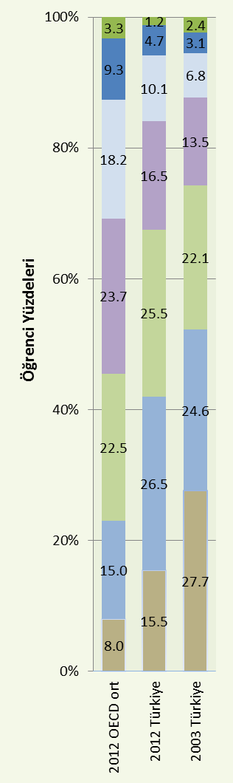
PISA 2012 Türkiye Analizi - Matematik
2003 ve 2012 arasında Türkiye’nin matematikte düzey 1 ve altı öğrenci oranı azalmıştır.
Ancak bu oran hâlâ OECD ortalamasındaki düzey 1 ve altı öğrenci oranının yaklaşık 2 katıdır.

Slide 14
TÜRKİYE’DE ASGARİ PERFORMANS DÜZEYİNE (2. DÜZEYE) ULAŞAMAMIŞ ÖĞRENCİ ORANININ HER 3 ALANDA DA AZALMA EĞİLİMİNDE OLDUĞU GÖRÜLMEKTEDİR.
Türkiye’de öğrencilerin % 42’si henüz matematik alanında 2. yeterlilik düzeyine ulaşamamıştır.
PISA 2012 Asgari Performans Düzeyi Öğrenci Oranları
ASGARİ PERFORMANS DÜZEYİNDE | MATEMATİK | OKUMA | FEN
OECD ORTALAMASI | % 23 | % 18 | % 18
ÖĞRENCİ ORANI | % 42 | % 22 | % 26
SIRA | 45 | 39 | 40
Türkiye, OECD ülkeleri içinde Fen alanında, asgari performans düzeyine ulaşamayan öğrenci oranındaki azalma açısından
en çok iyileşme gösteren ülkedir.
BU DÜŞÜK BAŞARILI ÖĞRENCİLER İLE NASIL BAŞ EDECEĞİZ? NE TÜR PROJELER GELİŞTİRİLECEK?

Slide 15
PISA 2012 Türkiye Analizi / Okul Türleri Arasındaki Farklılık
Türkiye’de öğrencilerin PISA 2012 matematik puanlarındaki varyansın (farklılığın) %62’si okullar arasındaki farklılıktan kaynaklandığı hesaplanmaktadır.
Bu oran OECD ülkelerinde ortalama % 37’dir
Son dönemlerde okul türlerinin azaltılması ve liselerin dönüştürülmesi çalışmalarının, bu olumsuzlukları azaltmaya yönelik önemli sonuçlar doğuracağı düşünülmektedir.

Slide 16
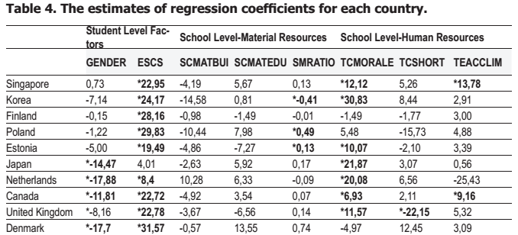
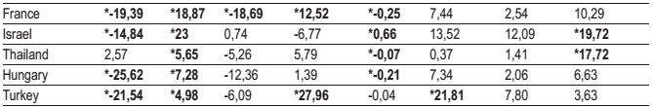
DETAYLI ANALİZLER

Slide 17
Table 2. TIMSS 2011, Sciences Achievement Scores of Students and HLM Analysis Results
TIMSS | Students’ Sciences Achievement Score Average | Variance between teachers (%) | Variance between students (%)
Singapore | 590 | 42 | 58
Japan | 558 | 8 | 92
Finland | 552 | 12 | 88
Turkey | 483 | 29 | 71
Table 3. TIMSS 2011, Mathematics Achievement Scores of Students and HLM Analysis Results
TIMSS | Students’ Mathematics Achievement Score Average | Variance between teachers (%) | Variance between students (%)
Singapore | 611 | 41 | 59
Japan | 570 | 13 | 87
Finland | 514 | 13 | 87
Turkey | 452 | 32 | 68

Slide 18
Note: *p <0.1; **p <0.01; ***p <0.001
Graph 1. HLM results of the indicator "being satisfied with profession"

Slide 19
PISA 2012 verilerinin analizi sonucunda elde edilen bir rassal katsayı modelinin sonuçları
Model Bileşeni | Tahmin | S.H. | t
Öğrencilerin Genel Ortalaması, | 439.36 | 6.28 | 70.01**
KAYGI, | -5.95 | 2.28 | -2.61*
SORUMLULUK, | -2.99 | 1.74 | -1.72
ÖZ YETERLİK, | 12.72 | 2.30 | 5.54**
AÇIKLIK, | 3.56 | 2.21 | 1.61
ÇABA, | -0.07 | 1.96 | -0.04
ÖZ KAVRAMI, | 4.43 | 2.38 | 1.86
ÖZNEL NORM, | -5.52 | 1.53 | -3,60**

